Slide 1

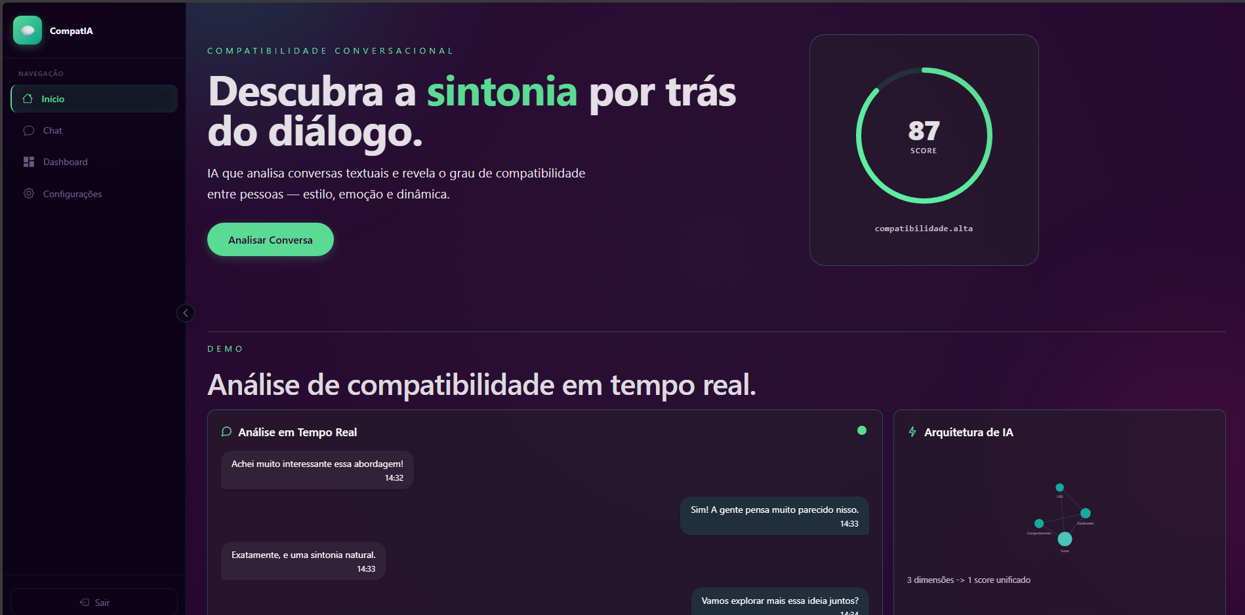
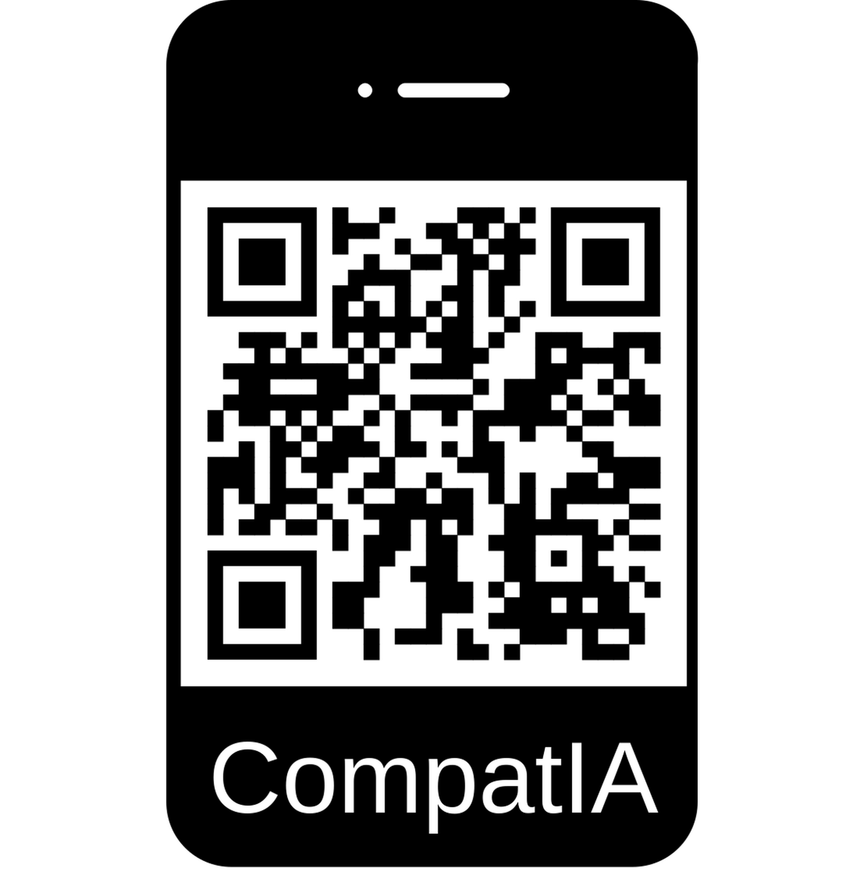

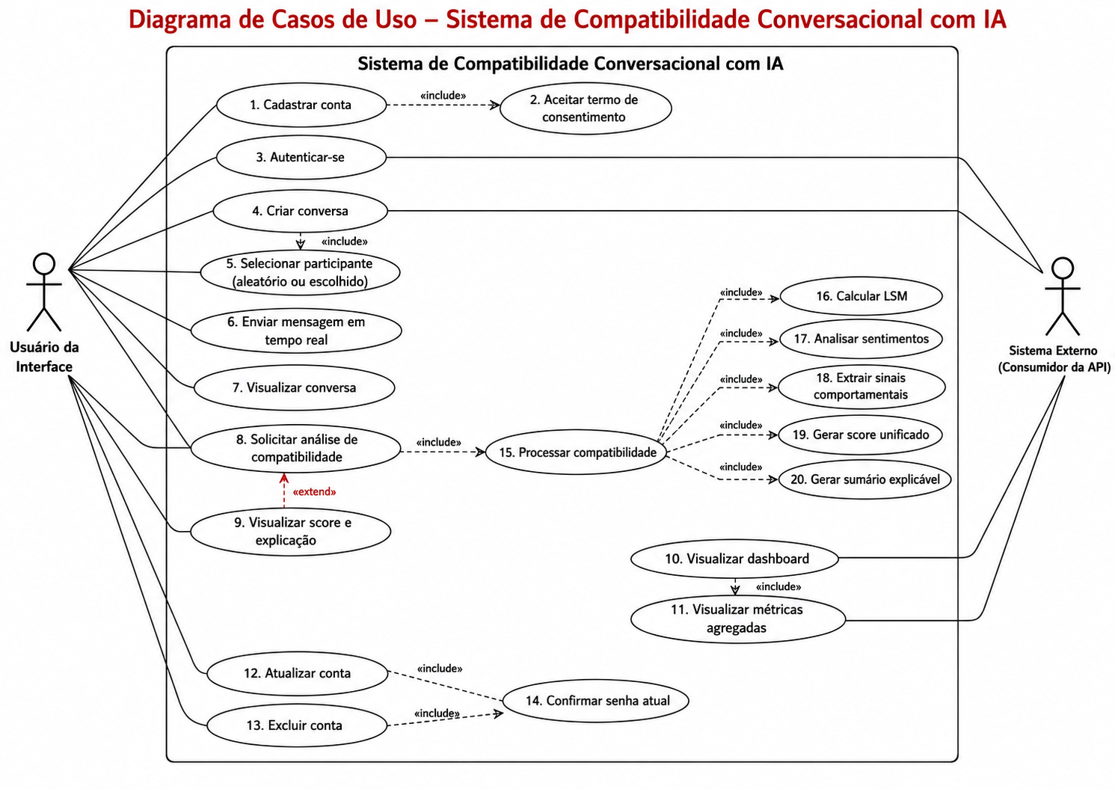
Compatibilidade Conversacional com IA
Gabriel de Oliveira
g03.oliveira@edu.catolicasc.org.br
Graduando do curso de Bacharelado em Engenharia de Software da Católica de SC
INTRODUÇÃO
RESULTADOS
Em ambientes digitais, como plataformas de atendimento, equipes remotas, redes sociais e sistemas de relacionamento, a comunicação textual é um dos principais meios de interação entre pessoas. Apesar da existência de ferramentas de análise de sentimentos e engajamento, ainda há pouca exploração sobre a compatibilidade conversacional, ou seja, o grau de sintonia entre participantes de um diálogo em relação ao estilo linguístico, alinhamento emocional e dinâmica da conversa.
O problema central está na dificuldade de medir, de forma objetiva e explicável, a qualidade da comunicação entre duas pessoas. Muitos sistemas de pareamento utilizam perfis estáticos, questionários ou dados demográficos, sem considerar o comportamento real observado nas mensagens trocadas.
O objetivo deste projeto é desenvolver um sistema de Inteligência Artificial capaz de analisar conversas textuais e gerar um score de compatibilidade conversacional. A solução combina três dimensões principais: similaridade de estilo linguístico, análise de sentimentos e sinais comportamentais, oferecendo também uma explicação dos fatores que influenciaram a pontuação.
Como resultado, o projeto apresenta um protótipo funcional capaz de registrar usuários, criar conversas, enviar mensagens em tempo real, processar diálogos e gerar um índice de compatibilidade conversacional. O sistema consolida métricas de estilo linguístico, sentimento e comportamento em uma pontuação única, acompanhada de explicações para apoiar a interpretação do usuário.
As principais métricas de avaliação previstas são: tempo de resposta da API, concordância entre o score do sistema e avaliações humanas, coerência das métricas parciais, número de diálogos analizados, satisfação dos usuários e percepção de transparência.
O projeto também considera boas práticas de segurança e privacidade, como autenticação JWT, validação de entradas, uso de ORM, consentimento no cadastro, exclusão de conta e registro apenas de logs operacionais. A aplicação utiliza Docker, Git/GitHub para versionamento e PostgreSQL para armazenamento dos dados além de estar hospedada em uma VPS da Hostgator.
DESENVOLVIMENTO
Figura 3 – Tela principal
O projeto consiste em uma aplicação web com chat em tempo real, dashboard analítico e API REST. O usuário pode criar conversas, trocar mensagens, solicitar análise de compatibilidade e visualizar métricas agregadas sobre os diálogos.
A arquitetura foi organizada em camadas. A camada de apresentação utiliza Vue 3, Composition API, Pinia, Vue Router e PrimeVue. A camada de serviços utiliza Flask, Flask-SocketIO, Flask-JWT-Extended, Flask-SQLAlchemy e Flask-Migrate. O motor de IA realiza pré-processamento textual, cálculo de Language Style Matching, análise de sentimentos com Transformers e extração de sinais comportamentais. A camada de persistência utiliza PostgreSQL com SQLAlchemy.
Entre os principais requisitos estão: autenticação com JWT, envio de mensagens via WebSocket/Socket.IO, cálculo de score unificado, geração de explicações, armazenamento de conversas e histórico de análises, dashboard com gráficos e exclusão de conta mediante confirmação de senha.
Figura 1 – Caso de Uso da aplicação.
Figura 3– QR Code para acesso a aplicação.
Figura 4– QR Code para vídeo da aplicação.
CONCLUSÕES
O projeto demonstrou a possibilidade de estimar compatibilidade conversacional a partir de interações textuais, utilizando uma abordagem heurística baseada em estilo linguístico, sentimento e comportamento. A solução contribui para tornar análises conversacionais mais objetivas e explicáveis, podendo apoiar contextos como formação de equipes, atendimento ao cliente, mentoria e estudos sobre comunicação.
Os principais aprendizados envolvem o uso de IA aplicada a texto, integração entre backend, frontend e banco de dados, desenvolvimento de chat em tempo real, criação de dashboards analíticos e atenção a aspectos éticos, privacidade e LGPD.
REFERÊNCIAS
HUGGING FACE. Transformers Documentation: Pipelines. Hugging Face, documentação oficial.
DEVLIN, Jacob; CHANG, Ming-Wei; LEE, Kenton; TOUTANOVA, Kristina. BERT: Pre-training of Deep Bidirectional Transformers for Language Understanding. In: Proceedings of NAACL-HLT, 2019.
IRELAND, Molly E.; SLATCHER, Richard B.; EASTWICK, Paul W.; SCARR, Laura E.; FINKEL, Eli J.; PENNEBAKER, James W. Language Style Matching Predicts Relationship Initiation and Stability. Psychological Science, 2011.
LIU, Bing. Sentiment Analysis and Opinion Mining. San Rafael: Morgan & Claypool Publishers, 2012.
NIEDERHOFFER, Kate G.; PENNEBAKER, James W. Linguistic Style Matching in Social Interaction. Journal of Language and Social Psychology, 2002.
TABULARIS AI. tabularisai/multilingual-sentiment-analysis. Hugging Face Model Hub.

